Slide 1
Презентация на тему «Информационная система складского учета»
Выполнил студент 313 группы: Султанов Владислав

Slide 2

Информационная система
Информационная система - это рабочая система, деятельность которой направлена на захват, передачу, хранение, извлечение, манипулирование и отображение информации. Таким образом, информационные системы взаимодействуют с системами данных, с одной стороны, и системами деятельности-с другой. Информационная система-это форма коммуникационной системы, в которой данные представляются и обрабатываются как форма социальной памяти.

Slide 3

Основные функции информационной системы складского учета
- Регистрация и хранение информации о приходе и отгрузке товаров - Составление отчетности о наличии товаров на складе и их движении внутри склада - Мониторинг текущего состояния запасов - Управление заказами, инвентаризациями и перемещениями товаров
-Улучшение производительности труда пользователя. Например: Просмотр товаров на складе.
- Защита базы данных с информацией о товарах расположенных на складе.

Slide 4
Требования к информационной системе складского учета
- Интеграция с другими системами, такими как учетный и бухгалтерский учет - Автоматизация процессов инвентаризации и подсчета товарных запасов - Безопасность и конфиденциальность информации

Slide 5
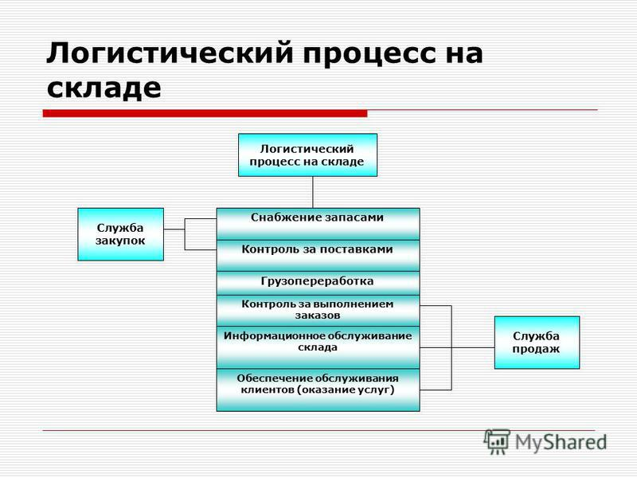
Логистика склада

Slide 6

Программное обеспечение для складского учета
Программа «1С» — это продукт фирмы «1С», предназначенный для автоматизации компаний. Все решения разработчика созданы на базе единой технологической платформы «1С:Предприятие» и работают по общим принципам. Есть конфигурации, которые автоматизируют только определенные бизнес-процессы (например, «1С:Документооборот» — ускоряет и упрощает работу с документами), а есть комплексные решения, которые помогут решить фактически все задачи крупного производства (к примеру, «1С:ERP»).

Slide 7
Конец презентации
Спасибо за просмотр!

